Slide 1
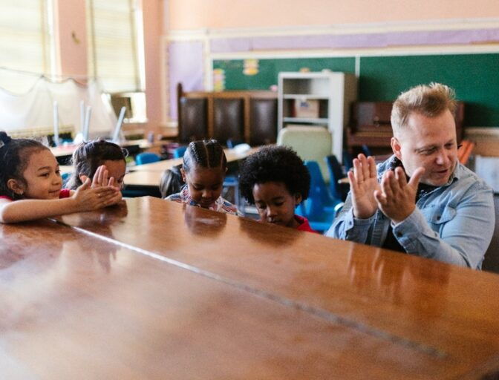
Εκπαιδευτικό μάθημα: Surviving digital
Ενότητα 3 – Μουσική για κοινωνική σύνδεση
www.survivingdigital.eu

Slide 2
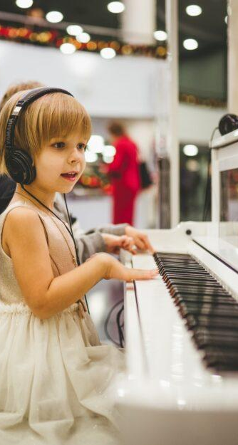
Εισαγωγή
Στόχοι
Αντιμετώπιση δεξιοτήτων και μαθησιακά αποτελέσματα
Θεωρητικές γνώσεις
Τεχνικές
Μελέτη περίπτωσης και Δραστηριότητες
Συμβουλές και υποδείξεις

Slide 3
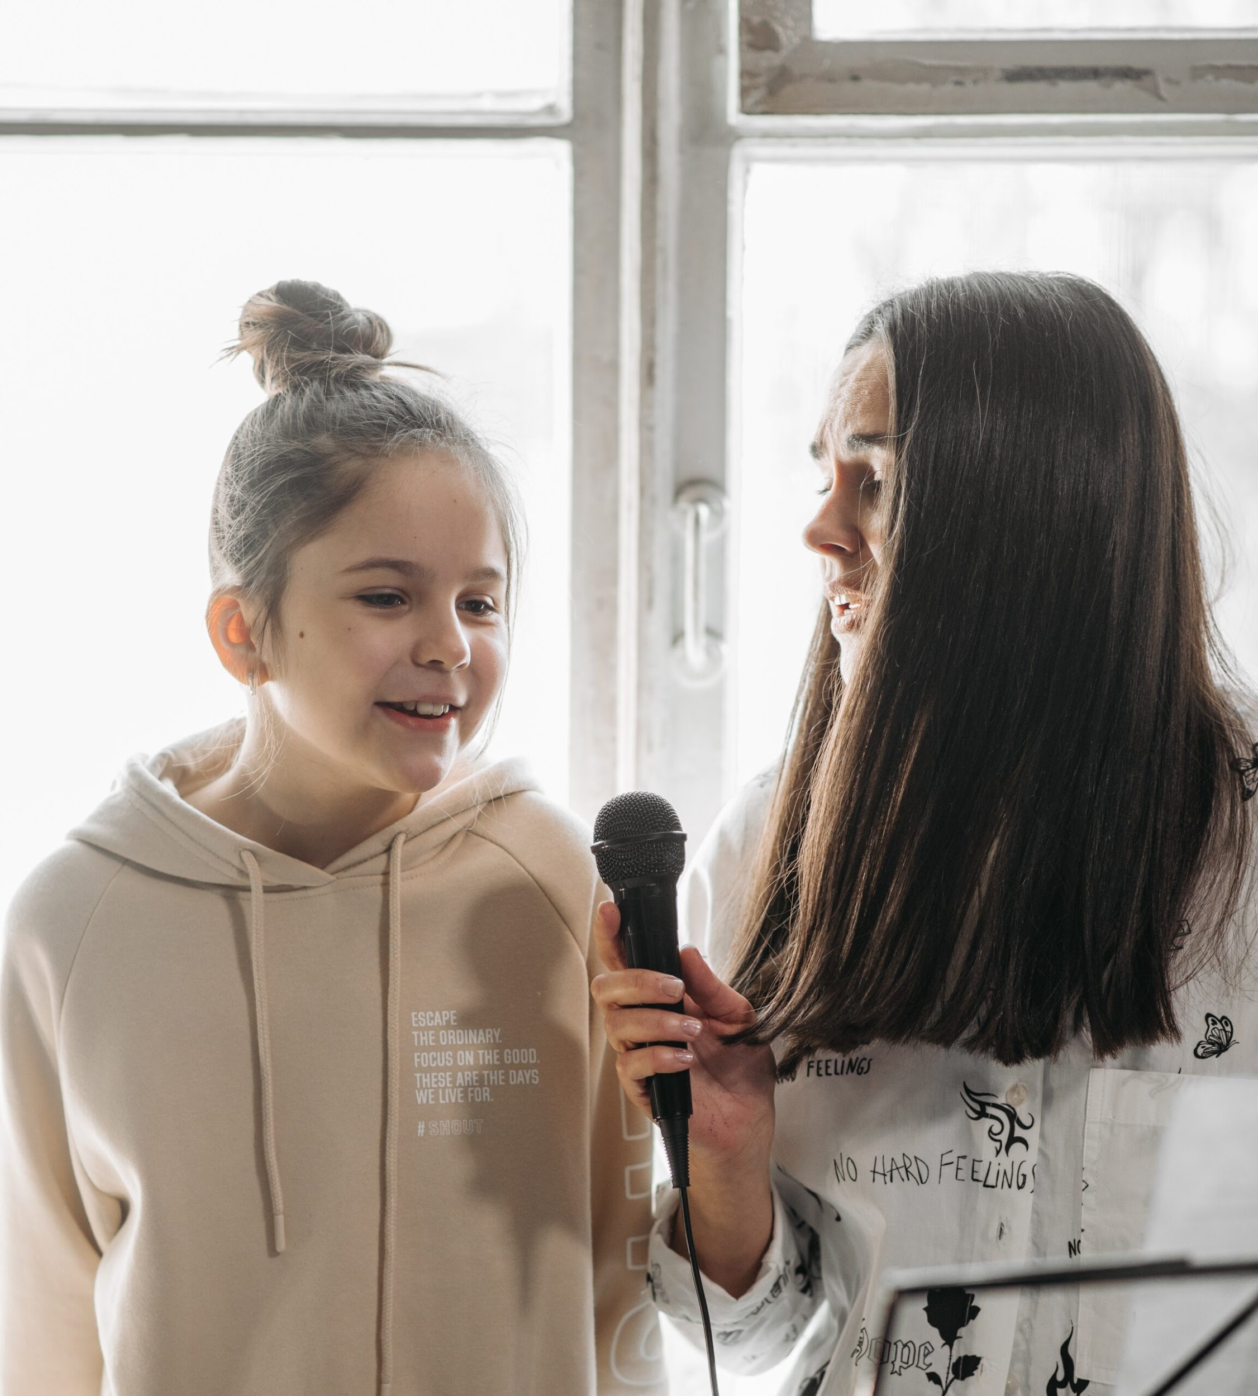
Εισαγωγή
Σε ένα πλαίσιο όπου οι οθόνες είναι παντού, μια από τις λύσεις είναι να κάνουμε κάτι άλλο. Τι και πώς όμως;
Το Ricochet Sonore είναι ένας σύλλογος που δημιουργήθηκε στα τέλη του 2014, αφιερωμένος στην προώθηση της μουσικής ως μέσου προώθησης κοινωνικών συνδέσεων, συναντήσεων και ατομικής ανάπτυξης. Με επίκεντρο την εγγύτητα και τη δέσμευση, ο σύνδεσμος δραστηριοποιείται εντός του τμήματος και των μητροπολιτικών περιοχών, στοχεύοντας ιδιαίτερα σε γειτονιές προτεραιότητας.
Αναγνωρίζοντας ότι η μουσική δεν είναι απλώς αυτοσκοπός αλλά και ένα ισχυρό εργαλείο για την οικοδόμηση κοινότητας, ο Ricochet Sonore συνεργάζεται με διάφορους κοινωνικούς και πολιτιστικούς φορείς, όπως κοινοτικά κέντρα, τοπικές αρχές, παρόχους κοινωνικής στέγασης, νοσοκομεία, βιβλιοθήκες και γηροκομεία.
Οι δραστηριότητες του συλλόγου περιλαμβάνουν πολλαπλούς τομείς, συμπεριλαμβανομένων διαδραστικών και εκπαιδευτικών μουσικών κινούμενων σχεδίων, διοργάνωσης συναυλιών σε δημόσιους χώρους, ιδιωτικές κατοικίες και ιδρύματα, καθώς και τμήμα δημιουργίας ήχου που παράγει podcast και παρέχει εκπαίδευση σε τεχνικές και διαπροσωπικές δεξιότητες. Ο Ricochet Sonore ασχολείται ενεργά με άτομα που μπορεί να μην έχουν εύκολη πρόσβαση σε πολιτιστικές εμπειρίες, με στόχο να γεφυρώσει το χάσμα και να κάνει τη μουσική αναπόσπαστο μέρος της ζωής τους.

Slide 4
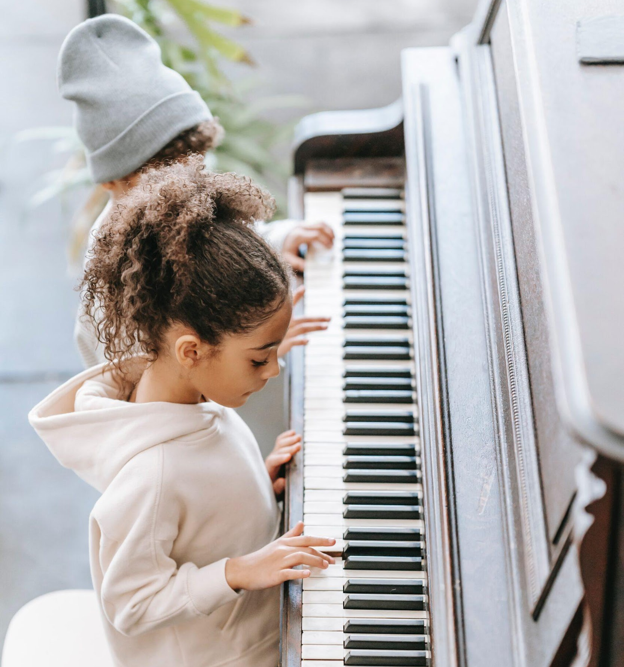
Στόχοι
Η ενότητα παρουσιάζει την έννοια της πολιτιστικής ευαισθητοποίησης μέσω της μουσικής.
Ο γενικός στόχος είναι να παρασχεθούν ορισμένες μεθοδολογίες για το πώς να εκτιμάται η μουσική και οι κοινωνικοί δεσμοί μεταξύ των οικογενειών, ώστε οι οικογένειες να είναι ενεργές αντί να είναι πίσω από τις οθόνες.
Προώθηση της πολιτιστικής συνείδησης και της κοινωνικής συνοχής μέσω της μουσικής.
Ενθάρρυνση των οικογενειών και των παιδιών, ιδιαίτερα εκείνων που συνήθως δεν αναζητούν πολιτιστικές εμπειρίες, να συμμετέχουν ενεργά σε μουσικές δραστηριότητες.
Παροχή εκπαιδευτικών και ψυχαγωγικών ευκαιριών σε παιδιά και ενήλικες να μάθουν για διαφορετικά μουσικά στυλ, όργανα και ρυθμούς.
Δημιουργία αξέχαστων εμπειριών που μπορούν να μεταφέρουν οι οικογένειες πέρα από το έργο, ενισχύοντας τη συνεχή ενασχόληση με τη μουσική και την πολιτιστική εξερεύνηση.

Slide 5
Απευθυνόμενες δεξιότητες
01
ΜΟΥΣΙΚΗ η γνώση
02
Πολιτιστική συνείδηση
03
Δημιουργικότητα
04
Ομαδική εργασία και διαπροσωπικές σχέσεις
05
Προσοχή και Εστίαση

Slide 6
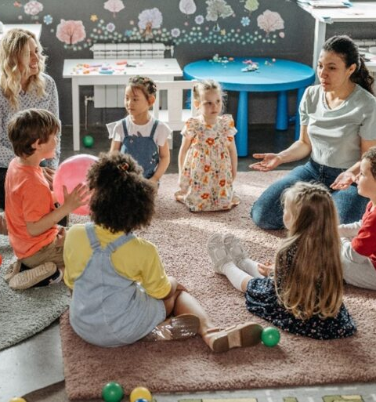
Ποια είναι τα μαθησιακά αποτελέσματα;
Αυξημένη πολιτιστική ευαισθητοποίηση και εκτίμηση για τη μουσική μεταξύ των συμμετεχόντων.
Ενισχυμένες κοινωνικές συνδέσεις και αίσθηση κοινότητας μέσω κοινών μουσικών εμπειριών.
Βελτιωμένες μουσικές γνώσεις, συμπεριλαμβανομένης της κατανόησης διαφορετικών μουσικών στυλ, οργάνων και ρυθμών.
Ενίσχυση των σχέσεων γονέα-παιδιού μέσω της κοινής συμμετοχής και της κοινής απόλαυσης της μουσικής.

Slide 7
Θεωρητικές γνώσεις
Η πολιτιστική συνειδητοποίηση μέσω της μουσικής βασίζεται στην ιδέα ότι η μουσική είναι μια παγκόσμια γλώσσα που ενώνει τους ανθρώπους παρά τα πολιτισμικά εμπόδια. Είναι σίγουρα μια έκφραση της πολιτιστικής ταυτότητας μιας ομάδας επειδή αντανακλά τις παραδόσεις, τις πεποιθήσεις και τις αξίες αυτής της κοινωνίας, αλλά ακριβώς λόγω αυτού επιτρέπει σε άλλες ομάδες να συνδεθούν πιο βαθιά με τις ρίζες τους και να προωθήσουν την ενσωμάτωση.
Αναγνωρίζει τη δύναμη της μουσικής να συνδέει, να γεφυρώνει τα πολιτισμικά κενά και να ενθαρρύνει την κατανόηση μεταξύ των ατόμων.
Η συνάντηση μουσικής από διαφορετικούς πολιτισμούς διευρύνει τις προοπτικές, προάγει την εκτίμηση για τη διαφορετικότητα και αναπτύσσει την ενσυναίσθηση. Πολλές μουσικές φόρμες προκύπτουν από ένα μείγμα πολιτισμικών επιρροών, δημιουργώντας έτσι νέα είδη και στυλ. Αυτή η διαδικασία βοηθά στην προώθηση της κατανόησης και της αποδοχής των πολιτισμικών διαφορών.
Η μουσική διεγείρει τις γνωστικές λειτουργίες, αυξάνει την εσωτερική ισορροπία και ενισχύει τη δημιουργικότητα. Η μουσική ξεπερνά τα γλωσσικά εμπόδια, επιτρέποντας στους ανθρώπους να επικοινωνούν και να συνδέονται συναισθηματικά ακόμη και χωρίς να γνωρίζουν τη γλώσσα ενός τραγουδιού. Τα συναισθήματα που μεταφέρονται μέσω της μουσικής είναι καθολικά και μπορούν να γίνουν κατανοητά από ανθρώπους από διαφορετικούς πολιτισμούς.
Η ενεργός συμμετοχή σε μουσικές δραστηριότητες επιτρέπει την αυτοέκφραση, αυξάνει την αυτοπεποίθηση και καλλιεργεί την αίσθηση της ταυτότητας. Η μουσική είναι ένα εξαιρετικό όχημα έκφρασης συναισθημάτων, συναισθημάτων και σκέψεων χωρίς απαραίτητα να καταφεύγουμε σε λέξεις. Μέσα από τη μουσική δημιουργία, ο κάθε άνθρωπος μπορεί να βρει έναν μοναδικό τρόπο έκφρασης. Η ενεργή συμμετοχή στη μουσική απαιτεί αφοσίωση και αφοσίωση. Το να ξεπερνά κανείς τις προκλήσεις, να βελτιώνει τις δεξιότητές του και να επιδεικνύει τις μουσικές του ικανότητες μπροστά σε άλλους μπορεί να αυξήσει πολύ την αυτοπεποίθησή του.
Η μουσική μπορεί να ενισχύσει τους κοινωνικούς δεσμούς και να καλλιεργήσει την αίσθηση του ανήκειν, ειδικά όταν βιώνεται συλλογικά. Σας επιτρέπει να γίνετε αναπόσπαστο μέρος των μουσικών ομάδων ή να συνεργαστείτε δημιουργώντας ισχυρούς κοινωνικούς δεσμούς. Η συνεργασία τόσο σε άτυπες όσο και σε πιο δομημένες ομάδες βοηθά στη δημιουργία μιας αίσθησης του ανήκειν και της κοινότητας.

Slide 8
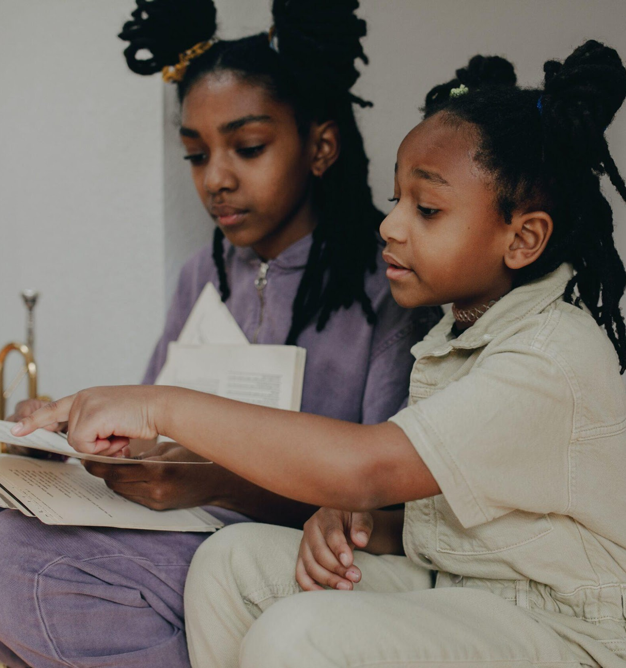
Τεχνικές του Ricochet Sonore
Διαδραστικά Μουσικά Εργαστήρια: Το Ricochet Sonore διοργανώνει διαδραστικά εργαστήρια μουσικής σε δημόσιους χώρους και στους πρόποδες κτιρίων κατοικιών, προσφέροντας δωρεάν είσοδο σε οικογένειες. Αυτά τα εργαστήρια παρέχουν ευκαιρίες στους συμμετέχοντες να εξερευνήσουν τη δημιουργία μουσικής χρησιμοποιώντας διάφορα εργαλεία όπως υπολογιστές, tablet και λογισμικό για παραγωγή μουσικής. Παρέχοντας προσβάσιμα και ελκυστικά εργαλεία, όπως το λογισμικό Joué Play που αναπτύχθηκε στο Μπορντό, το Ricochet Sonore δίνει τη δυνατότητα στους συμμετέχοντες να πειραματιστούν με beatmaking και άλλες μορφές δημιουργίας ήχου και να έχουν μια νέα προσέγγιση ψηφιακών εργαλείων που βοηθά στην καταπολέμηση της υπερβολικής έκθεσης στην οθόνη.
Μουσικά ταξίδια γονέα-παιδιού: Στο πρόγραμμα Explora'Son, το Ricochet Sonore προσφέρει μουσικά ταξίδια γονέα-παιδιού που ενσωματώνουν στοιχεία αφήγησης, καθηλωτικά ηχητικά τοπία και οπτικές εικόνες. Οι οικογένειες συμμετέχουν σε συνεδρίες όπου μαθαίνουν για διαφορετικούς πολιτισμούς και μουσικές παραδόσεις, συμμετέχοντας σε δραστηριότητες όπως η ακρόαση, η εξήγηση, το τραγούδι και ο χορός.

Slide 9
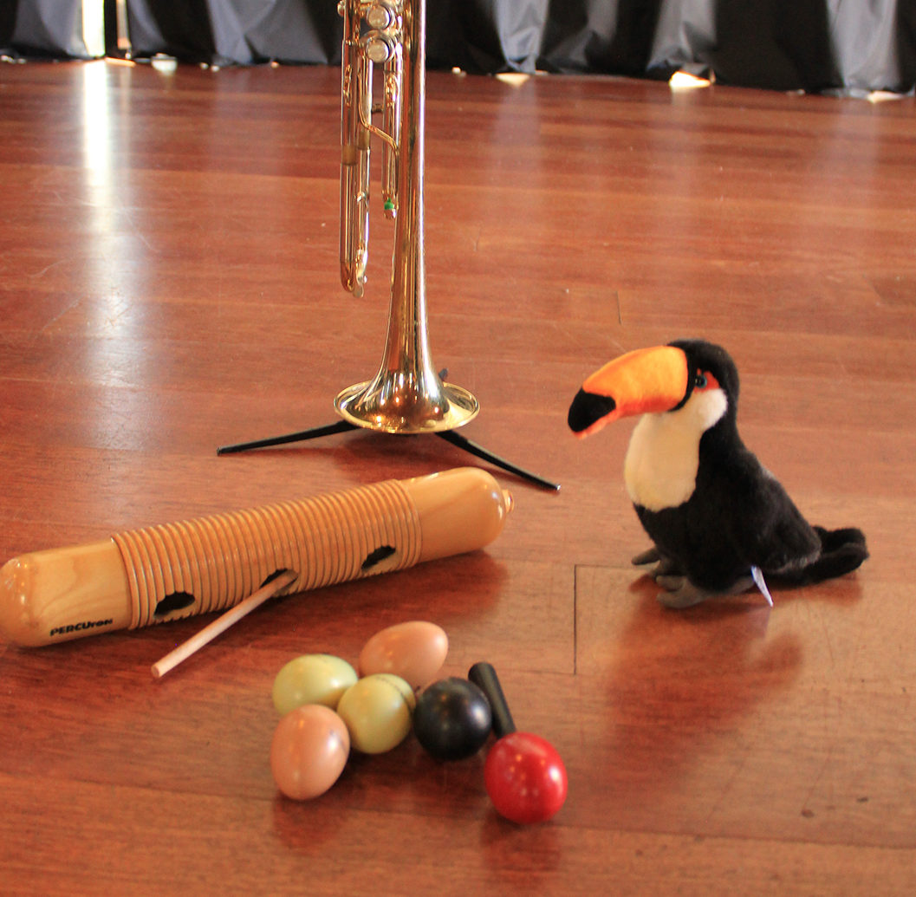
Μελέτη περίπτωσης Explora'son
Ανακαλύψτε τον κόσμο και τους πολιτισμούς του! Ακολουθώντας τις περιπέτειες της μασκότ Toco μέσα από τη μουσική και το τραγούδι, από την ακρόαση οργάνων μέχρι την εκμάθηση παιδικών ρυθμών και στροφών.
Το Explora'son της Ricocher Sonore προσφέρει ηχητικές εξερευνήσεις μέσω της καθοδηγούμενης ακρόασης μουσικής, επιτρέποντας σε άτομα να ανακαλύψουν διαφορετικά μουσικά στυλ, καλλιτέχνες και χώρες μέσω της μουσικής τους. Διευκολύνει επίσης συναντήσεις με καλλιτέχνες που παρουσιάζουν το μουσικό τους σύμπαν. Στο τέλος κάθε συνεδρίας δίνεται στα παιδιά ένα φυλλάδιο δραστηριοτήτων «ταξιδιωτικό ημερολόγιο».
Γιατί είναι η καλύτερη μελέτη περίπτωσης;
Προωθεί την ενεργό δέσμευση, την πολιτιστική ευαισθητοποίηση και την ανταλλαγή γνώσεων μέσω της καθοδηγούμενης ακρόασης μουσικής. Ενθαρρύνει τις οικογένειες να συμμετέχουν μαζί, μειώνοντας τον χρόνο οθόνης και καλλιεργώντας ουσιαστικές συνδέσεις. Εξερευνώντας μουσική από διάφορους πολιτισμούς και στυλ, οι συμμετέχοντες αναπτύσσουν μια ευρύτερη προοπτική και εκτίμηση για τη διαφορετικότητα.
Διεγείρει τις γνωστικές ικανότητες και τη δημιουργικότητα, ενσταλάσσοντας μια προσέγγιση μάθησης με γνώμονα την περιέργεια, μπορούν να επαναλάβουν ρυθμούς και τραγούδια που έχουν μάθει στο σπίτι.
Προσφέρει μια ισορροπημένη και πνευματικά διεγερτική εναλλακτική λύση στον εθισμό στην οθόνη, προωθώντας την κοινωνική αλληλεπίδραση και τις εμπειρίες δια βίου μάθησης εκτός του ψηφιακού χώρου.

Slide 10
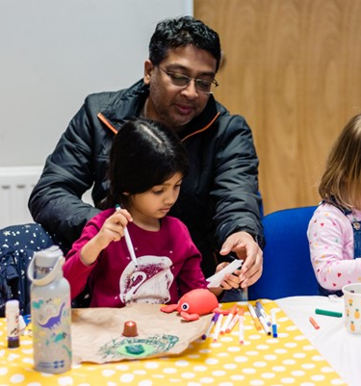
Δραστηριότητες: Jam Session και Μουσική αφήγηση
Ομάδα στόχος: Παιδιά από 2 ετών με γονείς
α) Family Music Jam Session: Ενθαρρύνετε τις οικογένειες να συγκεντρωθούν και να δημιουργήσουν τις δικές τους μουσικές τζαμαρίες. Δώστε τους απλά όργανα όπως σέικερ, ντραμς ή ακόμα και αυτοσχέδια όργανα. Ενθαρρύνετε κάθε μέλος της οικογένειας να συνεισφέρει στον ρυθμό και τη μελωδία, ενισχύοντας τη συνεργασία και τη δημιουργικότητα.
β) Μουσική αφήγηση: Προσκαλέστε οικογένειες να δημιουργήσουν τις δικές τους μουσικές ιστορίες. Δώστε τους ένα θέμα ή μια συγκεκριμένη προτροπή ιστορίας και ζητήστε τους να συνθέσουν ένα σύντομο μουσικό κομμάτι που αντιπροσωπεύει την αφήγηση. Αυτή η δραστηριότητα προάγει τη φαντασία, την επικοινωνία και τις δεξιότητες σύνθεσης μουσικής.

Slide 11
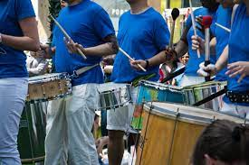
Δραστηριότητα Hands On: Εργαστήριο Batucada
Στόχος αυτών των εργαστηρίων είναι να απελευθερώσουν την αίσθηση του ρυθμού στα παιδιά, μέσα από την εξάσκηση απλών παραδοσιακών κρουστών οργάνων. Αυτά τα εργαστήρια φέρνουν τα παιδιά σε επαφή με την προφορική κουλτούρα, δείχνοντάς τους άλλους τρόπους εκμάθησης πραγμάτων και άλλους τρόπους θέασης της μουσικής.
Βήμα 1: Δώστε το πλαίσιο
Τι είναι το Batucada;
Το Batucada είναι ένα βραζιλιάνικο κρουστό μουσικό και χορευτικό στυλ με τις ρίζες του σε αφρικανικούς ρυθμούς, γνωστό για τον ενεργητικό και ρυθμικό ήχο του.
Carnival Highlight: Παίζει εξέχοντα ρόλο στους εορτασμούς του καρναβαλιού της Βραζιλίας, όπου μεγάλα σύνολα batucada παρελαύνουν στους δρόμους, δημιουργώντας μια εορταστική ατμόσφαιρα.
Όργανα: Το Batucada βασίζεται σε μεγάλο βαθμό σε κρουστά όργανα όπως surdo drums, tamborims, cuícas και agogô bells για να δημιουργήσει τους χαρακτηριστικούς ρυθμούς του.
Στοιχείο χορού: Εκτός από τη μουσική, το batucada ενσωματώνει συγχρονισμένες χορευτικές κινήσεις που εκτελούνται από χορευτές, ενισχύοντας τη ζωντανή και δυναμική παρουσίασή του.
Πολιτιστική σημασία: Το Batucada χρησιμεύει ως πολιτιστική έκφραση της ταυτότητας της Βραζιλίας, αντικατοπτρίζοντας την ποικιλόμορφη κληρονομιά της χώρας και φέρνοντας τις κοινότητες κοντά σε εορτασμούς.

Slide 12
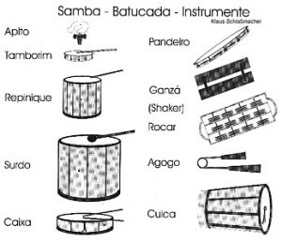
Εργαστήριο BATUCADA
Βήμα 2: Πηγαίνετε πιο βαθιά
Δώστε παραδείγματα των οργάνων και δείξτε τα
Surdo : Μεγάλο μπάσο τύμπανο που παρέχει τον βασικό ρυθμό.
Caixa : Παγίδα με μια τραγανή, ρυθμική αντίστιξη.
Repinique : Κυλινδρικό τύμπανο με υψηλούς τόνους που παίζει πολύπλοκους, συγχρονισμένους ρυθμούς.
Tamborim : Μικρό τύμπανο χειρός που παράγει έναν φωτεινό, οξύ ήχο.
Agogô : Σετ από σιδερένιες καμπάνες σε λαβή για τονισμό του ρυθμού.
Cuíca : Τύμπανο τριβής με χαρακτηριστικό ήχο γέλιου ή κλάματος.
Reco-reco : Ο σωλήνας με εγκοπές ξύνεται για να δημιουργήσει έναν ήχο κροτάλισμα.
Pandeiro : Ντέφι με κουδουνίσματα, που χρησιμοποιείται για ρυθμό και υφή.
Shakers : Διάφορα shakers και σφυρίχτρες samba για πρόσθετο ρυθμό.
Cavaco : Μικρό έγχορδο όργανο, παρόμοιο με το γιουκαλίλι

Slide 13
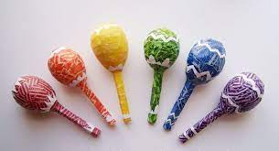
Εργαστήριο BATUCADA
Δείτε αυτό το βίντεο για το πώς να φτιάξετε τα δικά σας Maracas
Βήμα 3: Συμπληρωματικές Δραστηριότητες
Εκτός από την εκμάθηση και την αναπαραγωγή μουσικής:
Οργανώστε ένα πικ-νικ με θέμα τη Βραζιλία
Μαγειρέψτε μαζί και μάθετε βραζιλιάνικες συνταγές
Προσκαλέστε έναν γνωστό Βραζιλιάνο μουσικό
Προσκαλέστε έναν Βραζιλιάνο χορευτή, για παράδειγμα Capoeira
Κάντε την ίδια δραστηριότητα με τη χώρα ενός από τους συμμετέχοντες
Κάντε τους να δημιουργήσουν ένα εύκολο όργανο: για παράδειγμα Μαράκας

Slide 14
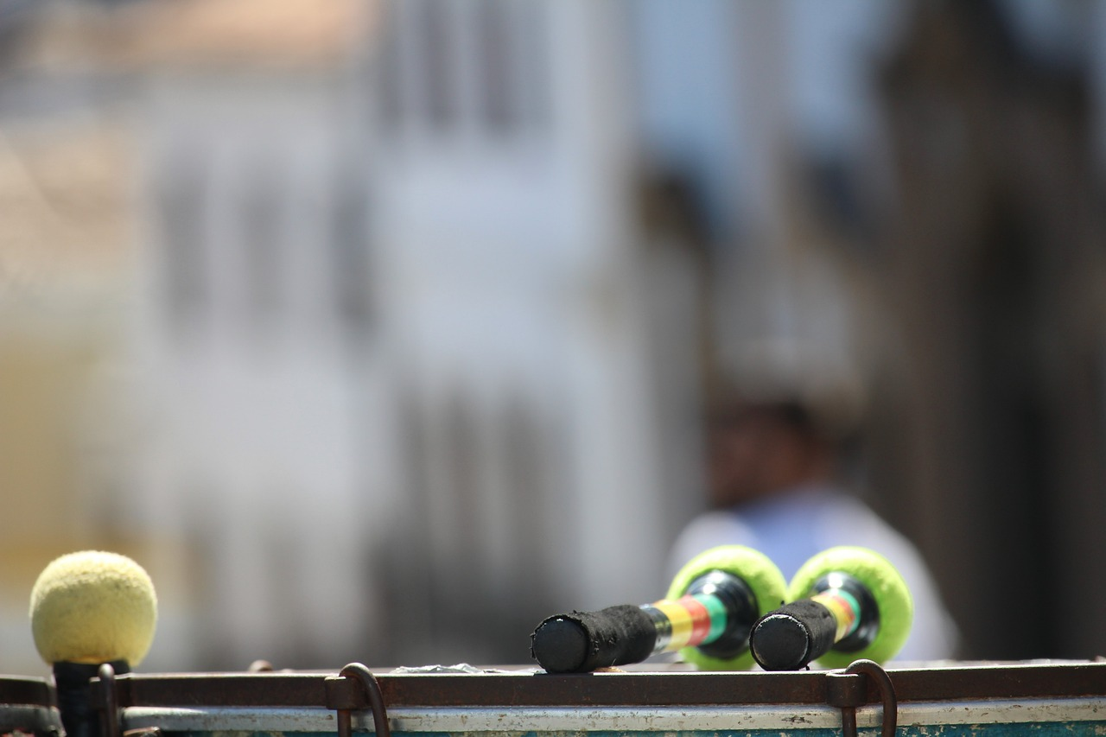
Δραστηριότητα Hands On: Εργαστήριο Batucada
Δείτε αυτό το βίντεο, μια περίληψη ενός εργαστηρίου Batucada:
https://www.youtube.com/watch?v=OUCp9N6wD_k
Συμβουλές για ένα καλό εργαστήριο:
Τουλάχιστον 2 ώρες για κάθε συνεδρία, μία φορά την εβδομάδα
Τέλειο κοινό: 6-12 ετών
2 μήνες και μισό συνολικά για να σημειωθεί πρόοδος
Κάντε μια συναυλία ή μια παράσταση
μανία στο τέλος
Από 7 έως 10 παιδιά ανά ομάδα

Slide 15
Συμβουλές και υποδείξεις
01
Φιλόξενο και χωρίς αποκλεισμούς περιβάλλον
02
Ενσωματώστε διαφορετικά μουσικά είδη και πολιτιστικά στοιχεία
03
Ενθαρρύνετε την ενεργό συμμετοχή και τη συνεργασία μεταξύ των μελών της οικογένειας
04
Προσαρμόστε τις δραστηριότητες στην ηλικία και το επίπεδο δεξιοτήτων των συμμετεχόντων
05
Δώστε ευκαιρίες για προβληματισμό και συζήτηση

Slide 16
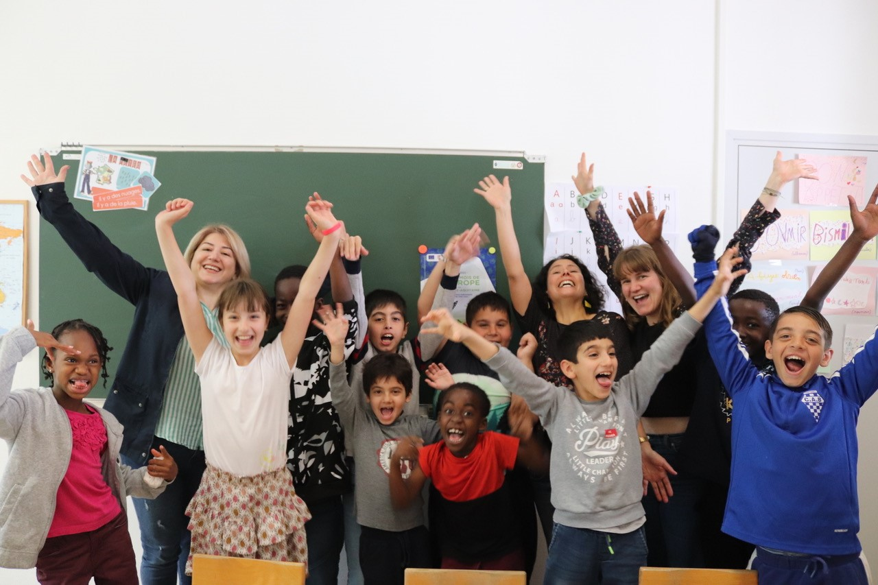

Τέλος ενότητας
Σας ευχαριστούμε που διαβάσατε αυτήν την ενότητα και ελπίζουμε να σας άρεσε και να μάθατε χρήσιμες πληροφορίες. Αυτή η ενότητα είναι μέρος του Surviving Digital Training Course, μπορείτε να βρείτε τις υπόλοιπες ενότητες στον ιστότοπό μας. Φροντίστε να ενημερώνεστε για το έργο ακολουθώντας μας στα κανάλια μας στα μέσα κοινωνικής δικτύωσης!
www. survivingdigital. ΕΕ

